Slide 1


Міжнародний день праці ​1​ травня
Історія, традиції та значення свята для українців і світу

Slide 2

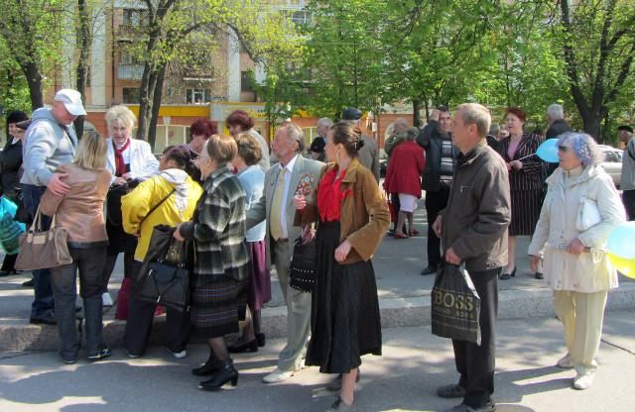
Що таке Міжнародний день праці?
Основна ідея
Міжнародний день праці — це свято, присвячене працівникам і їхнім правам. Його відзначають щороку ​1​ травня в багатьох країнах світу.
Головна мета
Свято наголошує на важливості праці, солідарності працівників і необхідності захисту трудових прав.

Slide 3
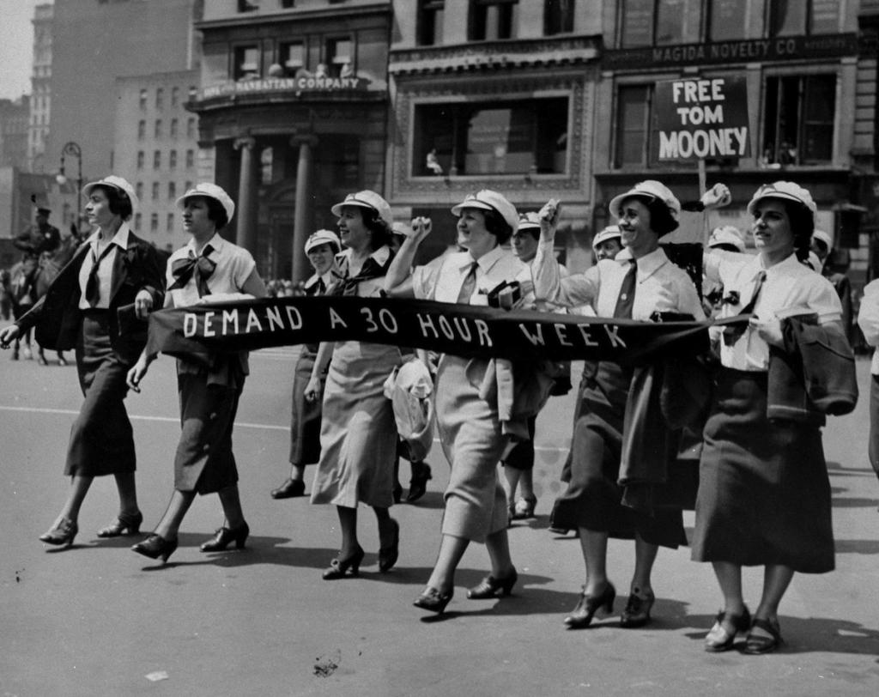
Як виникло свято ​1​ травня?
Історичне коріння
Свято бере початок у ​1​​8​​8​​6​ році в Чикаго (США), коли робітники вийшли на страйк, вимагаючи ​8​-годинного робочого дня.
Важливість події
Протести закінчилися трагічно, але стали символом боротьби за права працівників у всьому світі.

Slide 4
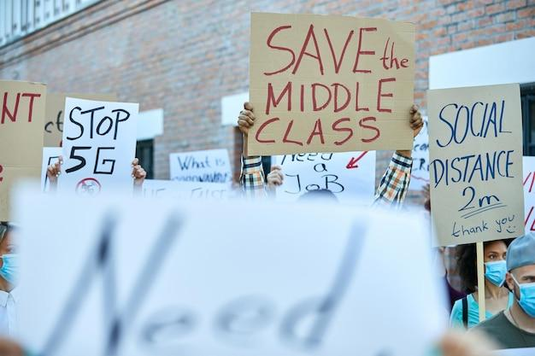
Чому ​1​ травня — символ боротьби?
Символіка свята
​1​ травня об'єднує людей різних професій у прагненні до справедливих умов праці.
Гасла і вимоги
Головні ідеї: скорочення робочого дня, безпечні умови праці, гідна оплата та повага до працівників.

Slide 5

Перевір себе: ​1​ Травня
Питання ​1​:
Що таке Міжнародний день праці?
Питання ​2​:
Де і коли відбулися події, що стали початком святкування ​1​ травня?
Питання ​3​:
Яка головна ідея Міжнародного дня праці?
Відповіді на наступному слайді...

Slide 6
Перевір себе: ​1​ Травня
​✅​
Відповідь ​1​:
Міжнародний день праці — це свято, що відзначає важливість праці та захист прав працівників.
Відповідь ​2​:
У ​1​​8​​8​​6​ році в Чикаго (США) робітники страйкували за ​8​-годинний робочий день, що стало історичною основою для свята.
Відповідь ​3​:
Головна ідея — це солідарність працівників у боротьбі за справедливі умови праці, гідну оплату та повагу.

Slide 7
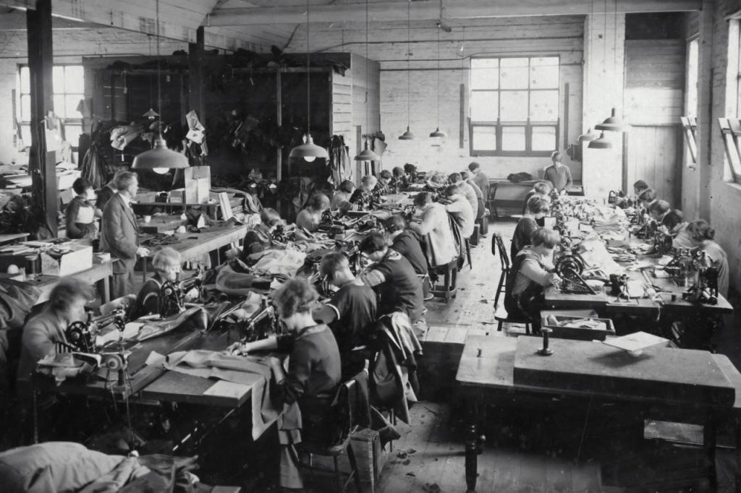
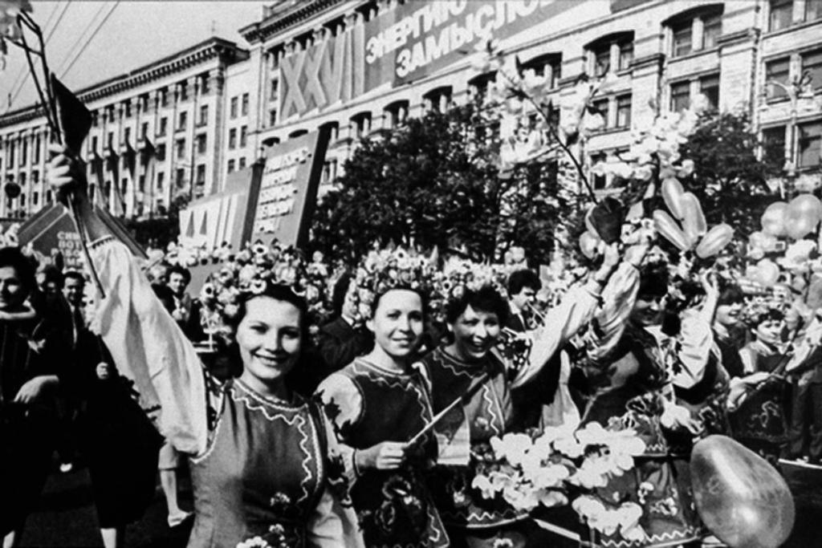
Міжнародний день праці в Україні
Історія святкування
Вперше ​1​ травня відзначили в Україні понад ​1​​0​​0​ років тому.
Сучасні традиції
Сьогодні цей день асоціюють із вихідним, демонстраціями та акціями за права працівників.

Slide 8
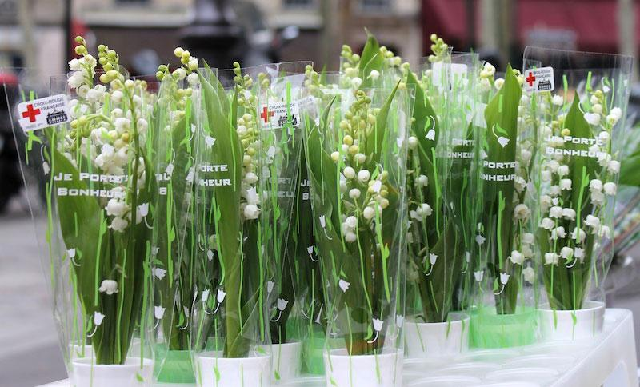
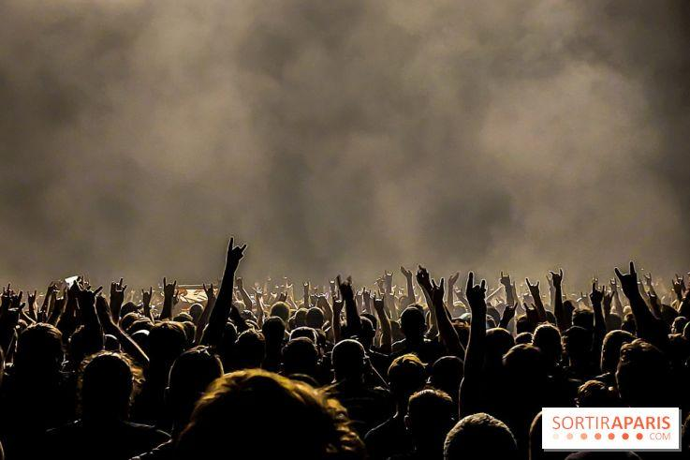
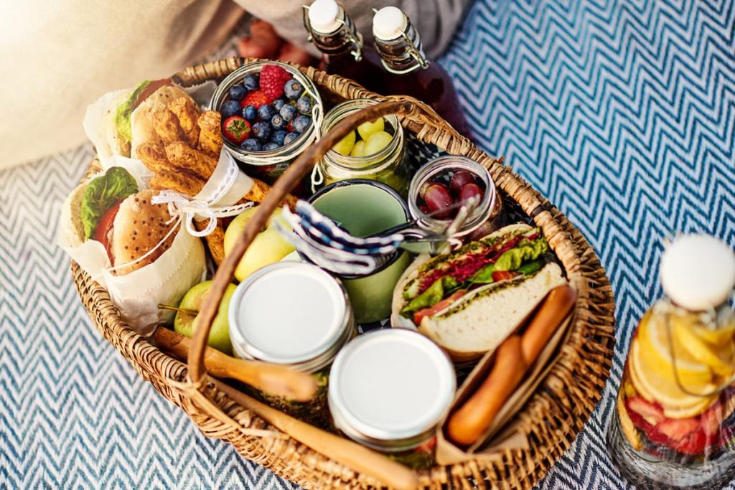
Традиції святкування у світі
Франція: марші та мітинги
Італія: концерти й фестивалі
Японія: сімейні пікніки

Slide 9

Солідарність і трудові права сьогодні
Чому це важливо зараз?
Солідарність допомагає захищати права кожного працівника. Разом люди можуть вимагати справедливих умов, гідної зарплати та поваги.
Приклади сучасних викликів:
Несплата заробітної плати
Ненормований робочий день
Відсутність безпеки на роботі

Slide 10

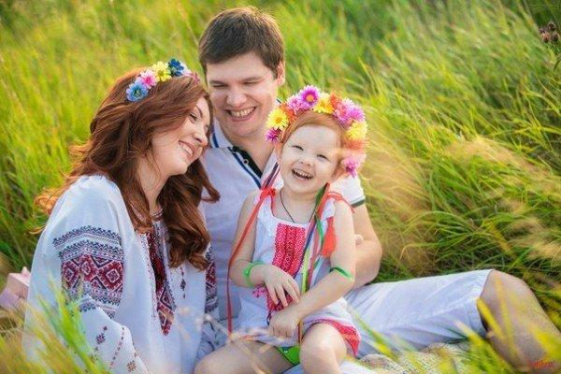
Обговорення! ​🤷​‍​♀​️ ​💁​‍​♂​️ ​💬​
Трудові права: актуальність для тебе і твоєї родини
Чому захист трудових прав важливий саме для вас і вашої родини? Обговоріть у групах, які права працівників ви вважаєте найактуальнішими сьогодні.

Slide 11
Обговорення! ​🤷​‍​♀​️ ​💁​‍​♂​️ ​💬​
​✅​
Ви могли б сказати...
Безпечні умови праці є важливими для здоров'я і благополуччя кожного члена родини. Стабільна і гідна заробітна плата забезпечує можливість задовольняти потреби родини. Право на відпочинок дозволяє проводити час з родиною і підтримувати гармонійні стосунки.

Slide 12
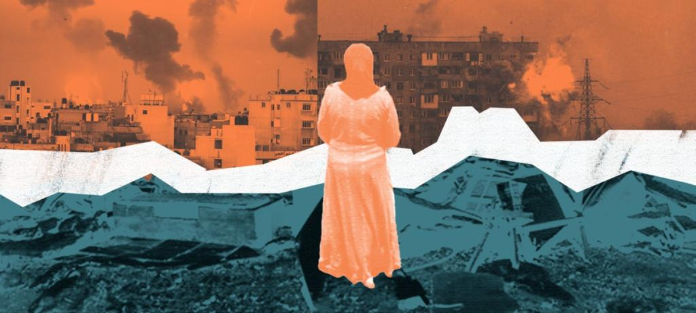
Підсумок: Чому ​1​ травня важливе для всіх?
Основні висновки
​1​ травня — це не лише вихідний, а й нагадування про цінність праці.
Свято об’єднує людей у боротьбі за справедливість і гідність.
Солідарність і захист трудових прав залишаються актуальними для кожного з нас.
Пам’ятаймо: права працівників — це права людини!

